Slide 1
电控周报
单击此处添加副标题内容
汇报人：黄志鹏

Slide 2
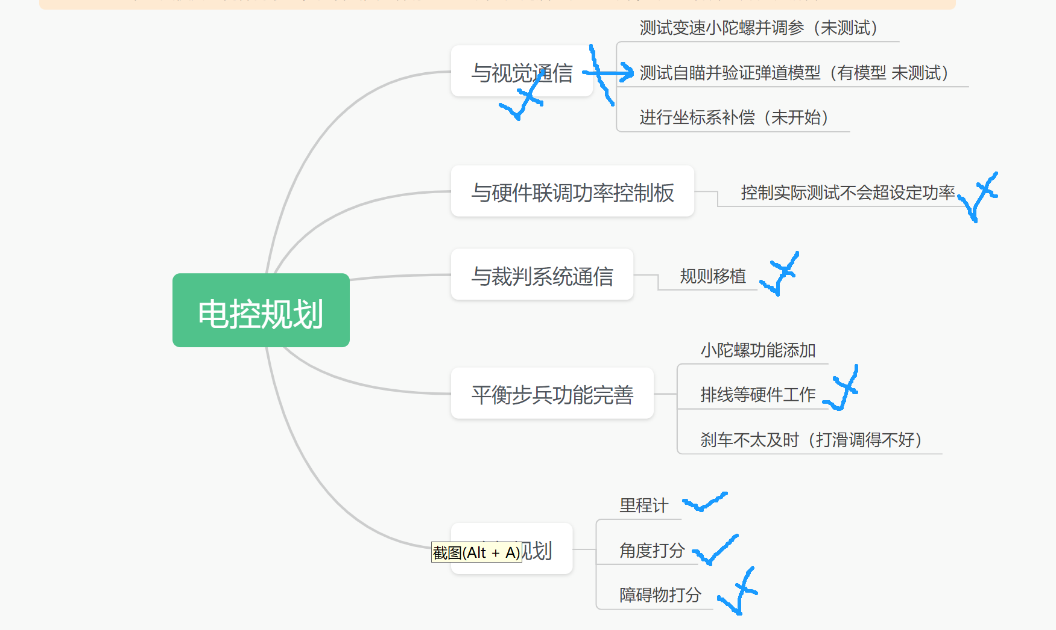

Slide 3
黄志鹏
本周进度
a.但由于开源的视觉代码里实际使用的数据格式与代码注释部分有差入，与视觉商量后决定了串口传输数据的格式，这边对单片机与小电脑的串口协议进行修改
b.哨兵自动规划：
本周解决了对角度打分时代码卡住的情况，由于打分是一次计算一个角度区间的各个角度，并对每个角度打分，所以一次算的角度太多会卡住，把区间改小就没问题了
修改了地图障碍物更新的代码
从装甲车上拆了几个超声波模块，使用硬件iic通信，模块没有响应，得改成软件iic试试
大一已全部面试完毕，但软件组有15人现在（控制加自动巡航），现在打算进行两周一次的培训，再进行末位淘汰，应该能有效调动积极性

Slide 4
罗泽锋 电控组 软件
上周计划及进度:
编写超级电容功率控制代码，目前机甲能够落地使用。
遇到问题：
超级电容控制板与底盘电机的通讯冲突问题，已解决。
下一阶段计划：
超级电容功率控制方案目前采用的是转速控制方案，后续需要继续改进。
将功率控制代码模块化，使其方便移植到其他机甲上。

Slide 5
周钧浩 电控组 软件
进度:
换平衡电路，还有细节的东西要改，协助泽锋和志鹏弄超级电容和自瞄
2.遇到的问题+解决方案:
摩擦轮电机坏掉了，要换，还不知道新板子能不能完全能用
阶段计划+预测能够做到的程度:
继续协助泽锋和志鹏

Slide 6
邱金涛 电控组 硬件
进度1
新的功率控制板已经交付打板
进度2
协助大二量产无线dap,但是出现了问题,一个能用一个不能用,表面问题排查不出来,怀疑是芯片不太行,直接
重新在焊一对dap,在整体测试一下
进度3
配合软件,完成功率控制板的上车调试
下一阶段任务
1.接着模拟各种环境,尝试一下超级电容控制器以及模组的性能
2.先暂时不量产控制器模块以及模组,等到上车测试稳定之后,在进行量产

